Slide 1


2016CCF大数据与计算智能大赛
基于视角的领域情感分析
答辩队伍：SUTL
队伍成员：刘加新 梁斌 李雁群
指导老师：钱龙华
所属单位：苏州大学

Slide 2
赛题重述
情感分析是网络舆情分析中必不可少的技术，基于视角的领域情感分析更是情感分析应用于特定领域的关键技术。在对句子进行情感分析时，站在不同的视角，同一个句子的情感倾向判断结果将有所差别。本赛题意在情感分析任务中，站在数据使用者的角度进行特定的情感分析，使数据分析的结果更具可用性。本赛题可以细分为“视角抽取”与“基于视角的情感分析”两部分。

Slide 3
团队介绍
团队：SUTL
队长：刘加新（自然语言处理）
队员：李雁群（命名实体识别）
梁 斌（情感分析）
指导老师：钱龙华
学校：苏州大学
实验室：苏大NLP

Slide 4
目录Contents
未来展望
方案总结
方案展示
数据介绍
赛题分析

Slide 5
赛题分析

Slide 6
赛题分析-视角抽取
难点分析
文本数据的多样性
以微博和评论为代表的文本数据通常夹杂着大量不规范的文本，例如别名、错别字以及语法的使用不规范等，这些问题的存在会严重影响命名实体识别的性能，在我们的赛题中同样存在。
领域情感词的缺乏
通用领域的情感词通常并不能够很好地满足特定领域的情感分析任务。，例如“失灵”、“高档”、高性能”等词一般是汽车领域特有的情感词。如何高效高质地构建领域情感词也是一个难点。
特定视角的情感分析
同一句话中既可能有不同的视角，而不同的视角又具有不同的情感，如何让模型根据不同的视角分类情感也是本赛题的一个难点。

Slide 7
数据介绍

Slide 8
数据使用
官方数据
外部数据
其他数据
从汽车领域各大门户网站爬取的新闻数据
哈工大同义词林
Hownet情感词
赛题提供的训练集
赛题提供的测试集

Slide 9
方案展示

Slide 10
整体框架
领域情感词
output
扩展情感种子
视角识别
获取情感种子
3
测试集
CRF
视角识别
CNNs
原始数据
训练集
Deep learning模型
划分
验证集
Input attention
训练集
2
CRF
视角识别
分词
multi-channals
外部数据
Embedding
1
word2vec

Slide 11
模块1-视角识别（NER）
工具使用: CRF++
字 词典 词林 标注
可 O B-Ed03A01= O
以 O E-Ed03A01= O
买 O B-He03A01= O
2 O None O
5 O None O
辆 O B-Dn08A26= O
兰 B-CAR B-Cb08A23# B-CAR
博 I-CAR B-Eb01A01= I-CAR
基 I-CAR B-Di17A01= I-CAR
尼 E-CAR B-Am01B05= E-CAR
， O None O
最 O B-Ea02B01= O
低 O E-Ea02B01= O
2 O None O
0 O None O
0 O None O
万 O B-Dn04B06# O
。 O None O
可以买25辆兰博基尼，最低200万。
特征选择
模型效果
使用复赛数据（7000条句子），线下5倍交叉验证，F1值为94.9。

Slide 12
模块2-领域情感词
漂亮
普通情感词
旁门左道
划算
领域情感词
下滑
堂堂正正
猜忌
上涨
卡住
优美
娇惯
好看
失灵
硬朗
硬朗

Slide 13
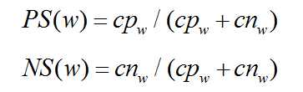






扩充领域情感词
领域情感词构建算法
划分训练集，构造情感种子
加入测试集，扩充情感种子
同义词林
KNN算法计算二维向量$\left[{knn}_{pos},{knn}_{neg}\right]$
领域情感词
$$score\left(w\right)=α×{knn}_{pos}−β×{knn}_{neg}$$
yes
$w$并入积极情感词集合
$$score\left(w\right)>0?$$
$w$并入消极情感词集合
no

Slide 14
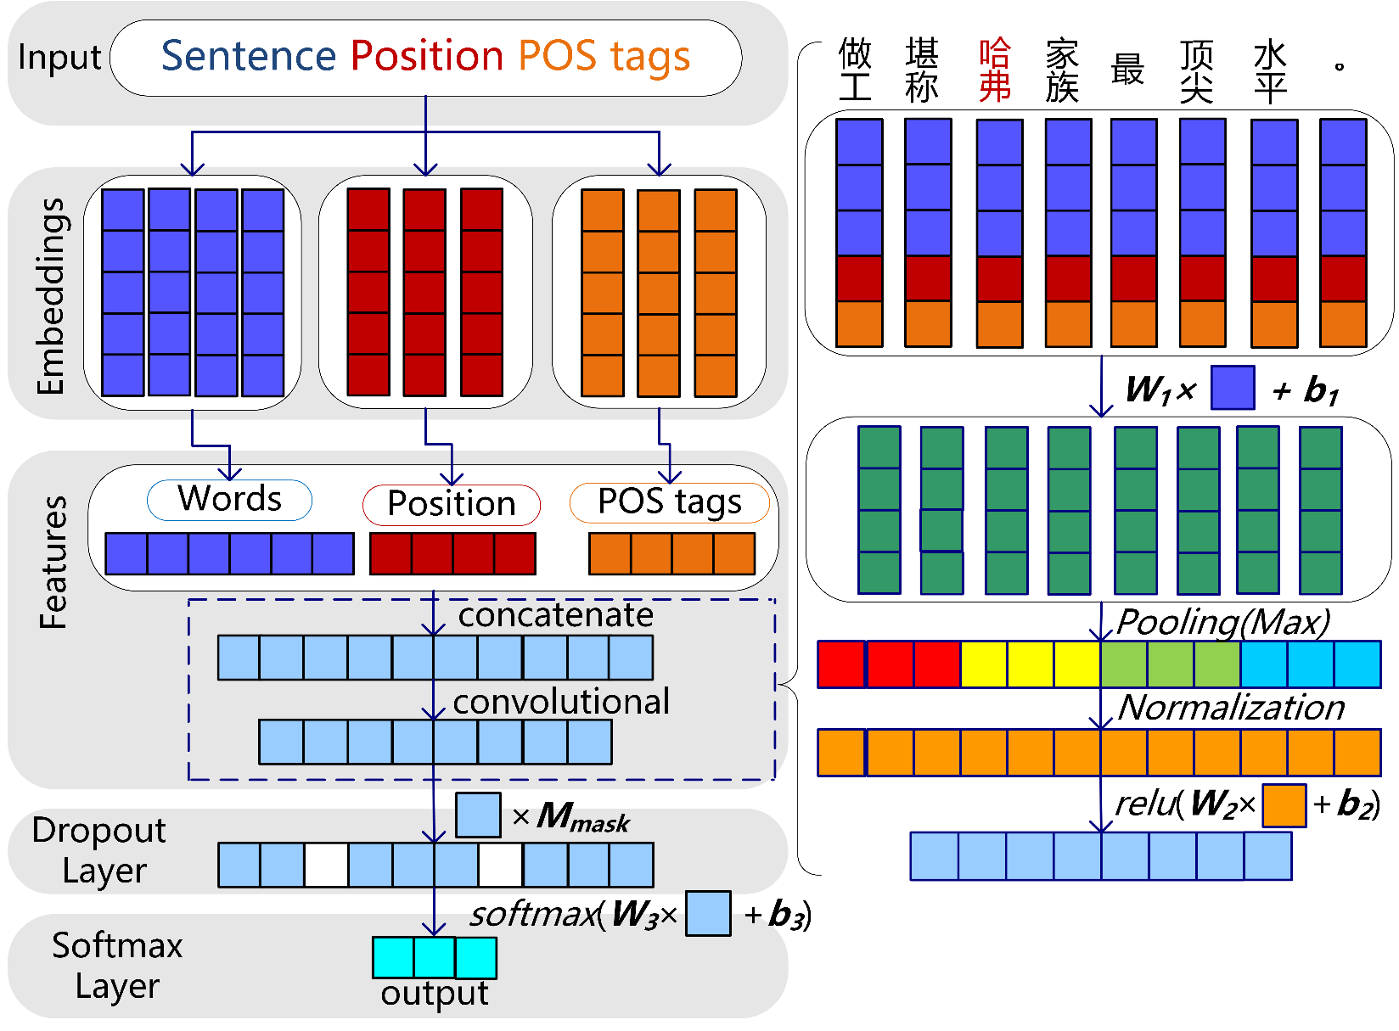
模块3-基于视角的情感分类
CNNs模型框架图

Slide 15
模块3-基于视角的情感分类
输入层-Input Layer
10w的车子预算不多，朗逸有点超预算了，新英朗的外观又不是很喜欢，总觉得有点太小气了。| neu
10w的车子预算不多，朗逸有点超预算了，新英朗的外观又不是很喜欢，总觉得有点太小气了。| neg
Q：模型如何区分不同视角？

Slide 16
模块3-基于视角的情感分类
位置特征A
-3
3
……
-2
……
-4
-1
2
1
10w 的 车子 预算 不多 ， 朗逸 有点 超 预算 了 …
-4
3
……
-5
-3
……
-2
2
-1
1
朗逸 有点 超 预算 了 ， 新 英朗 的 外观 又 不是 …

Slide 17
模块3-基于视角的情感分类
位置特征B
10w 的 车子 预算 不多 ， < 朗逸 > 有点 超 预算 了 …
… 朗逸 有点 超 预算 了 ， 新 < 英朗 > 的 外观 又 不是 …

Slide 18
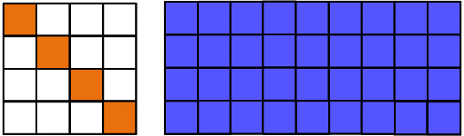

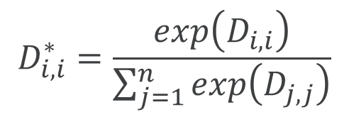



模块3-基于视角的情感分类
位置特征-Input Attention
Input: 10w 的 车子 预算 不多 ， 朗逸 有点 超 预算 了 …
Embedding
……
……
…
$$W^{∗}=D^{∗}W∈R^{{n×d}^{w}}$$
不多
，
$$\left.其中，D_{i,i}=InnerProduct(w_{i}^{d},w_{v}^{d}\right)$$
朗逸
有点
……
……
…
$$D_{i,i}^{∗}=\frac{exp\left(D_{i,i}\right)}{\sum_{j=1}^{n}{exp\left(D_{j,j}\right)}}$$
$$D^{∗}(对角矩阵)$$
$$W=\left[w_{1}^{d},w_{2}^{d},…,w_{n}^{d}\right]$$

Slide 19
模块3-基于视角的情感分类
词性/情感词特征
朗逸 | 有 | 点 | … | 英朗 | 的 | 外观 | … | 觉得 | 有点 | 太 | 小气 | 了
car | vyou | qt | … | car | udel | n | … | v | d | d | neg | y

Slide 20
模块3-基于视角的情感分类
卷积层/池化层-Convolutional Layer/Pooling Layer
Multi-window sizes:
为了捕获更多的语义信息，我们设置了四种不同尺寸的卷积核，分别为2,3,4,5，每种尺寸的卷积核各200个。
Multi channels:
为了更加充分地捕获语义信息，我们利用了四个通道作为卷积层的输入，分别为： word+pos 、pos+tag+word、word+tag和pos+tag。
Pooling Layer:
最后，我们使用常用的max运算进行池化操作，目的是取出对分类最重要的信息，同时也为了过滤对分类无效的噪音。

Slide 21
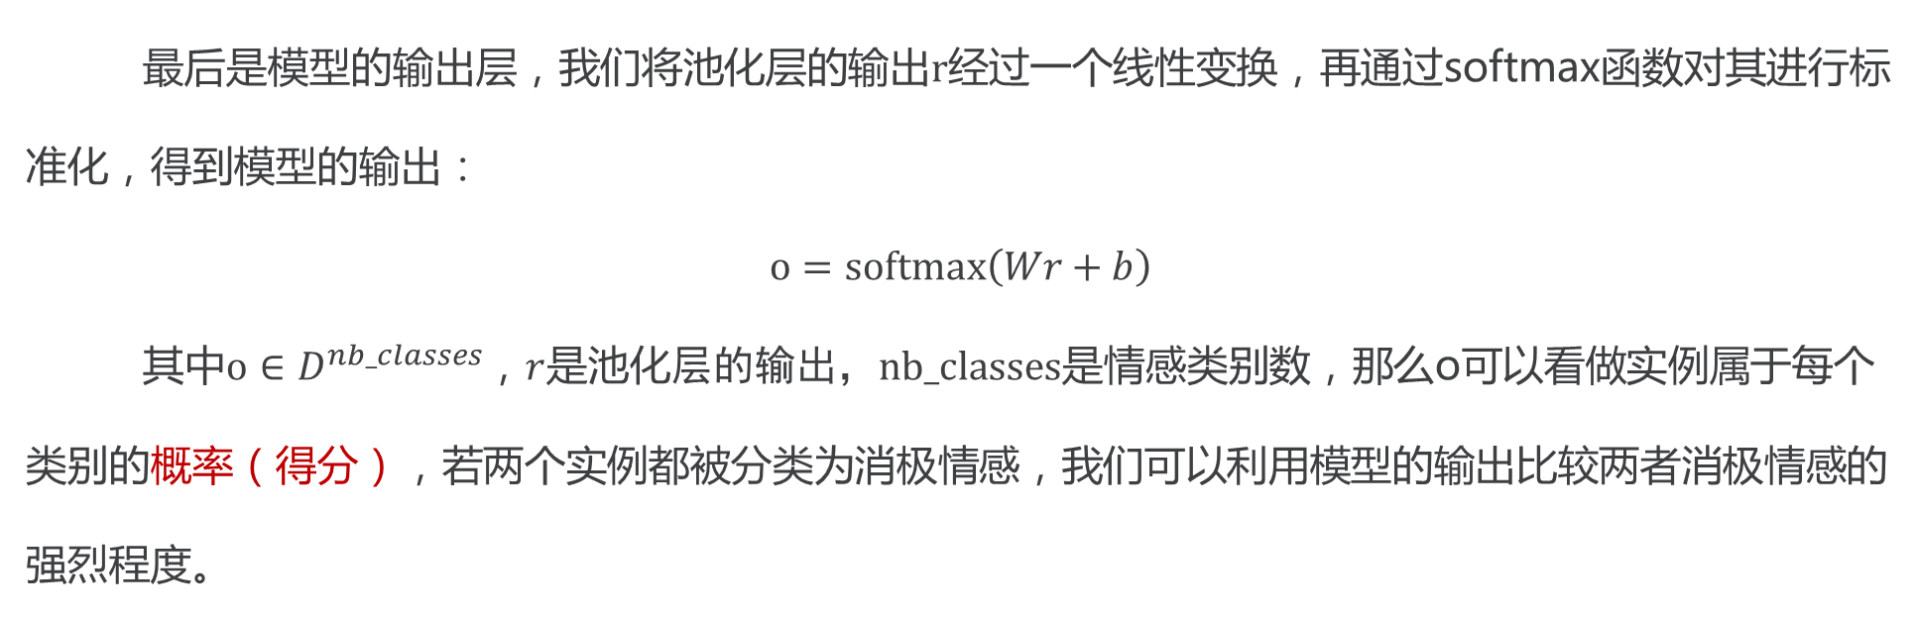
模块3-基于视角的情感分类
输出层
最后是模型的输出层，我们将池化层的输出$r$经过一个线性变换，再通过softmax函数对其进行标准化，得到模型的输出：
$$o=softmax\left(Wr+b\right)$$
其中$o∈D^{nb_classes}$，$r$是池化$层的输出，nb_classes$是情感类别数，那么o可以看做实例属于每个类别的概率（得分），若两个实例都被分类为消极情感，我们可以利用模型的输出比较两者消极情感的强烈程度。

Slide 22
方案总结

Slide 23
线上提交回顾
复赛
0.67445
位置特征A+B+多窗口多通道CNNs
0.66842
多通道CNNs
0.66605
领域情感词+普通情感词
0.6583
普通情感词
0.65507
位置特征A+位置特征B
0.65363
位置特征B
0.6502
位置特征A

Slide 24
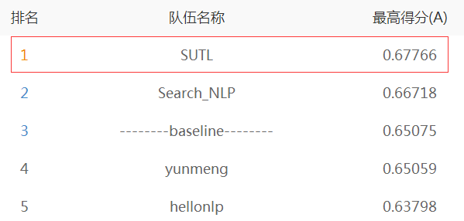
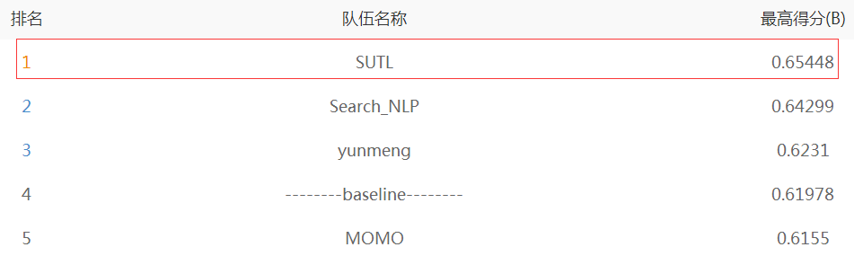
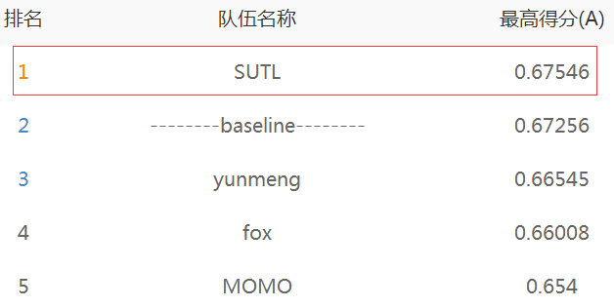
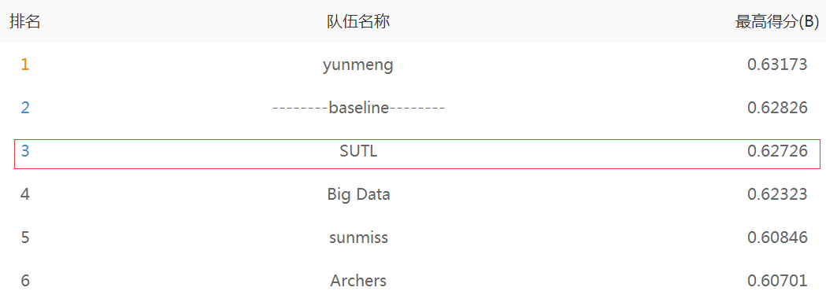
线上排名
初赛
复赛

Slide 25
模型特色
无
1 NER精度高
4 适应力强
使用CRF模型识别视角，引入字典特征、词林特征，线下交叉验证F1值达到94.9。
除了训练数据外，模型无需任何人工干预，可以低成本移植到其他领域。
2 自动构建领域情感词
5 实用性强
模型可以利用相关领域的训练数据，高效高质地构建领域相关情感词。
模型运用深度学习框架，可输出每条样本的情感得分，这一点对于产品很重要。
3 性能优异
6 算法效率高
模型提交的结果在多个榜单排名第一。
多通道多窗口CNNs模型完成2w数据量的训练只需54秒。

Slide 26
未来展望

Slide 27
未来展望
新想法
引入句法特征
引入memory network
引入attention-based pooling
模型改进
完善领域情感集扩展的阈值，加入情感词情感强度
使用规则修正训练集较少的样本
加入新特征提高视角的识别准确率
落到实处
团队已向万国云商申请特别奖，希望在这次赛题的基础上，成立一个专门针对汽车爱好者或对汽车信息有疑问的用户的平台，解决人们在汽车领域的难题，把比赛的模型落到实处。
模型的不足
视角的识别仍有缺失和噪音
扩展的领域情感词仍有部分噪音

Slide 28
感谢聆听！
Thank You！

